Slide 1
Базально-клеточный рак
Выполнила
Ординатор кафедры Дерматовенерологии
Филимонова Юлия Андреевна

Slide 2
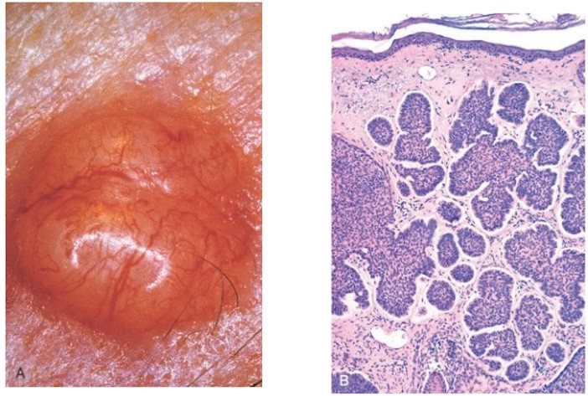
Базально-клеточный рак (Базалиома) – самое частое злокачественное эпителиальное новообразование кожи (80%), возникающее из эпидермиса или волосяного фолликула, состоящее из базалоидных клеток. Метастазирует очень редко.
Развивается чаще после 40 лет в связи с длительной инсоляцией, воздействием канцерогенов или ионизирующей радиации. Чаще встречается у мужчин. В 80% случаев локализуется на коже головы и шеи, в 20% - носит множественный характер.

Slide 3
Причины
В большинстве случаев базальноклеточный рак поражает людей со светлой кожей, возникая на открытых участках тела, максимально подвергающихся солнечному излучению.
Прямое воздействие ультрафиолетовых лучей является одной из главных причин появления базалиомы. Поэтому люди, бездумно посещающие солярий или работающие целый день под лучами солнца, автоматически попадают в группу риска.
Данный вид рака кожи передается по наследству.
Другие причины развития:
ионизирующее излучение;
постоянные травмы родинок;
воздействие на организм канцерогенов;
вирусные инфекции, в особенности герпетические.

Slide 4
Стадии
Стадии | Симптомы
Нулевая или in situ | На этой стадии опухоли ещё нет, но в коже образовались и начали накапливаться клетки рака
Первая или поверхностная | Опухоль или язва размером до 2 см, локализующаяся в определённом месте и ограниченная от разрастания дермой
Вторая или плоская | Опухоль/язва в диам. превышает 2 см (до 5), нарастает во внутренние слои кожи, но не охватывает подкожно-жировую клетчатку
Третья или глубокая | Опухоль в диам. превышает 3 см, видна невооружённым глазом. Новообразование врастает в мягкие ткани
Четвёртая или папиллярная | Новообразование больше 5 см в диам. врастает в кости и хрящи и начинает их разрушать

Slide 5
Клинические формы
Нодулярная (опухолевая)
Пигментная
Язвенная
Поверхностная
Склеродермоподобная
Фиброэпителиальная

Slide 6
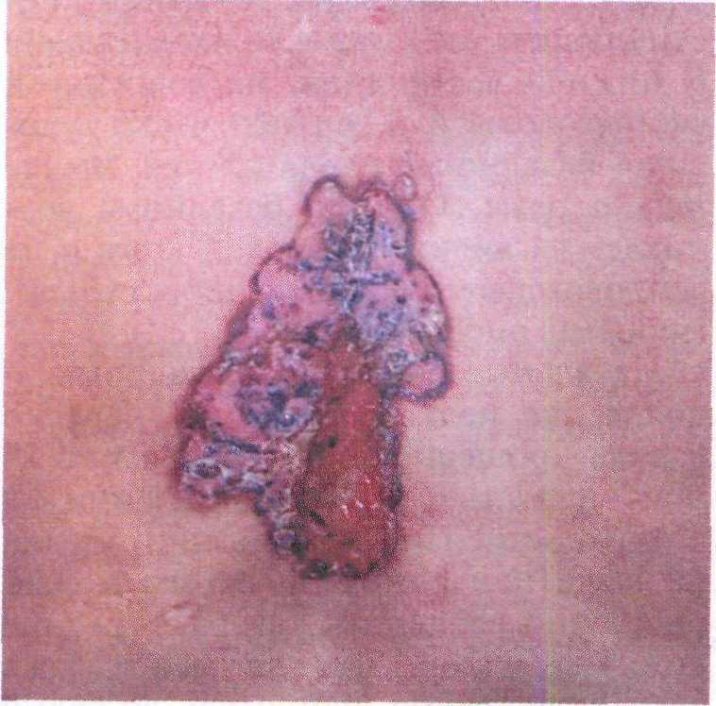
Нодулярная (опухолевая) форма
Характеризуется возникновением узелка, который постепенно увеличивается в размерах Поверхность гладкая с выраженными телеангиэктазиями, иногда покрыта сероватыми чешуйками. В зависимости от величины различают мелко- и крупноузелковую.
Микронодулярная (узелковая) разновидность (75%): характеризуется образованием плотных узелков диаметром 2-5мм, которые в результате длительного времени существования сливаются между собой и формируют очаг диаметром до 2см.
Макронодулярная (узловатая) форма (от 17 до 70%): характеризуется большими размерами узелковых образований. Изъязвление может быть глубоким, с неровным кровоточащим дной.

Slide 7
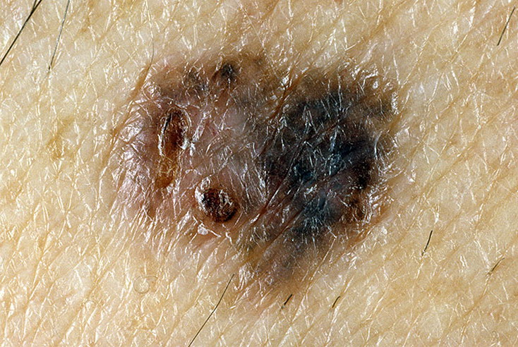
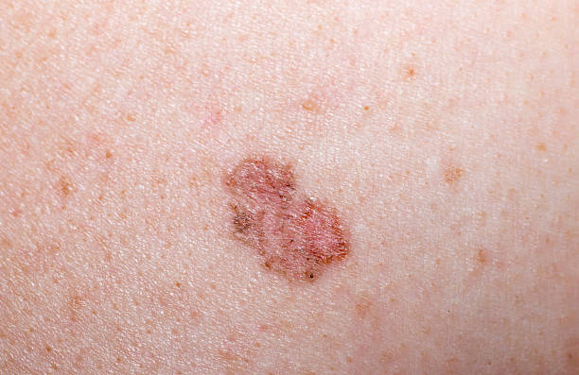
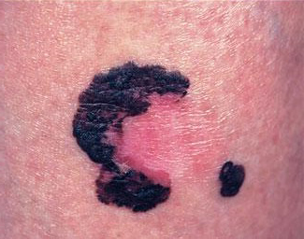
Пигментная форма
Цвет очага поражения имеет синеватую, фиолетовую или темно-коричневую окраску.

Slide 8
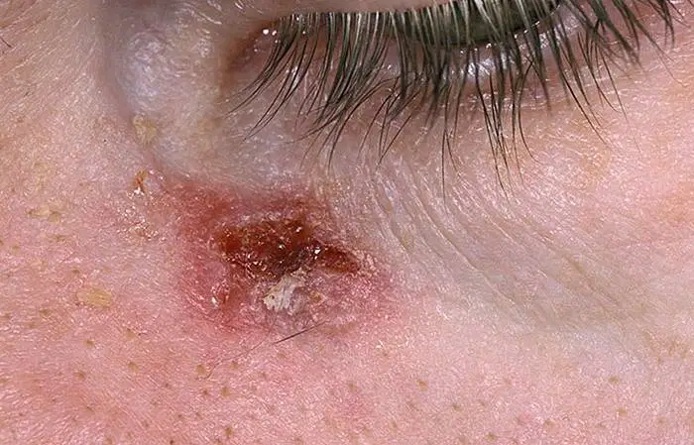
Язвенная форма
Развивается первично или путем изъязвления других форм. Базалиона с воронкообразным изъязвлением относительно небольшого размера – ulcus rodeus («разъедающая»), а распространяющаяся вглубь (вплоть до фасции и костей) и по периферии – ulcus terebrans («проникающая»)

Slide 9
Поверхностная форма
Шелушащееся пятно розового цвета округлой или овальной формы с нитевидным краем, состоящим из мелким блестящих узелков перламутрово-розового цвета. При многолетнем течении на поверхности бляшки могут появляться папилломатозные разрастания, изъязвления. Локализуется чаще на теле, конечностях.

Slide 10
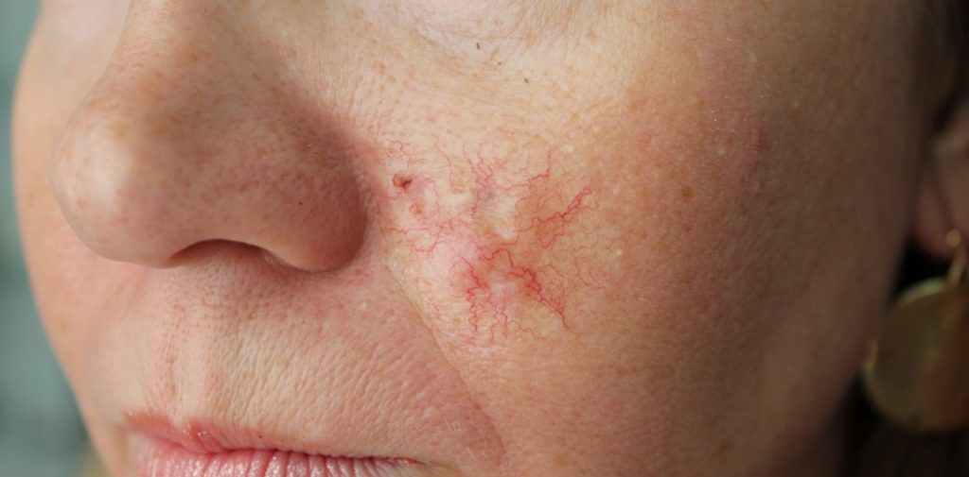
склеродермоподобная( (склерозирующая) форма
Редкая агрессивная форма БКР. Имеет вид плотной белесоватой бляшки с приподнятым краем и телеангиэктазиями на поверхности. Отличается эндофитным ростом: плоский, слегка приподнятый очаг становится вдавленным наподобие грубого рубца. В поздних стадиях возможно изъязвление.

Slide 11
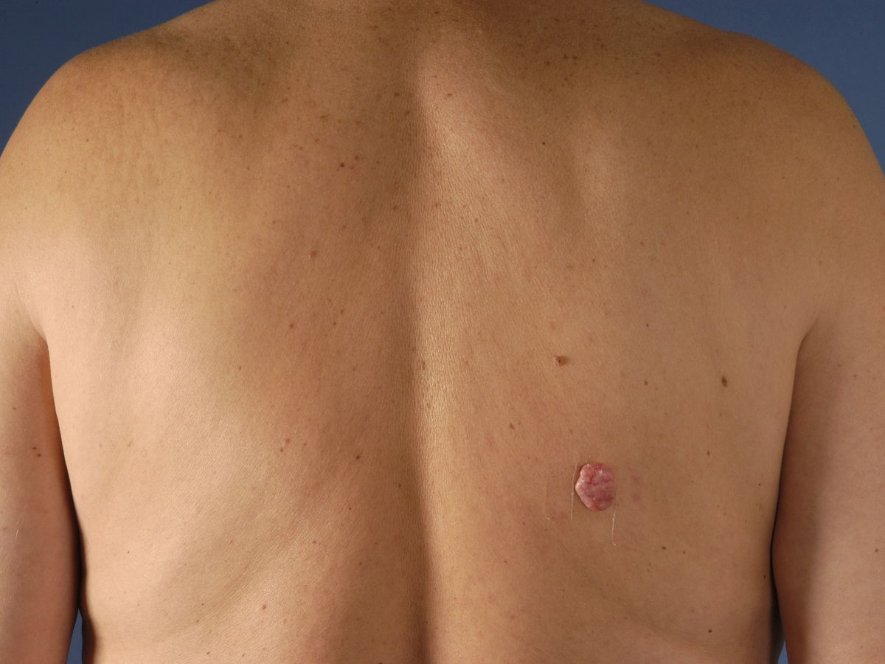
Фиброэпителиальная (фиброэпителиома Пинкуса)
Встречается очень редко, протекает доброкачественно.
Солитарный, плоский или полушаровидный узел плотноэластической консистенции, диаметром 1-2,5 см. Редко подвергается эрозии. Локализуется на теле, чаще в области спины и поястнично-крестцового отдела.

Slide 12
Методы диагностики
Дерматоскопия . Легко отслеживается динамика развития бальзамиомы.
Биопсия – берётся базальный участок кожи или родинки для дальнейшего цитологического исследования. При проведении биопсии определяется точный диагноз и стадия развития заболевания.
Флуоресцентная диагностика – в организм вводится определённое количество фоточувствительных соединений, которые накапливаются в раковых клетках.
Эпилюминисцентная микроскопия – просвечивается верхний слой кожного покрова для определения природы изменений.
Высокочастотное УЗИ – целью является определение сонографических параметров новообразований на коже.
Лазерная микроскопия – возможность сделать увеличенные фотографии малых частиц для рассмотрения непрозрачных элементов.
Термодифференциальный тест – предполагает исследование разницы температуры тела между здоровым и поражённым участком кожи. При установленной разнице более одного градуса результат теста считается положительным.

Slide 13
Методы лечения
Хирургическое лечение
* является более предпочтительным, поскольку позволяет контролировать радикальность операции посредством исследования краев отсечения на наличие злокачественных клеток.
1. Иссечение новообразования скальпелем в пределах здоровых тканей. Рана ушивается косметическими швами, а опухоль отправляют в лабораторию. Если опухолевых клеток в краях отсечения нет, считается, что опухоль удалена радикально и других методов лечения не требуется. (Хирургическое иссечение невозможно провести при локализации базалиомы на складках лица, поскольку останется выраженный дефект)
2. Кюретаж с последующей электрокоагуляцией. Сначала производится удаление базалиомы с помощью кюретки. Затем рану прижигают электрокоагулятором. (На месте удаления остается белесоватый рубчик)

Slide 14
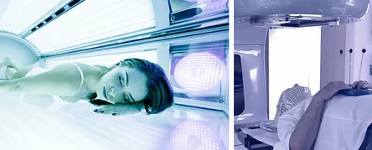
Лучевая терапия рака
Лучевая терапия дает довольно хорошие результаты при лечении базальноклеточного рака. Ее эффективность достигает 90%. Лечение проводится курсами в течение нескольких недель. Иногда протокол предполагает ежедневные сеансы лучевой терапии
Показания:
Старческий возраст пациента.
Высокие риски хирургического вмешательства.
Невозможность проведения операции ввиду «неудобной» локализации опухоли — нос, уши, веки.
Тяжелое состояние пациента.
В рамках комбинированного лечения при высоких рисках возникновения рецидива после хирургического иссечения.

Slide 15
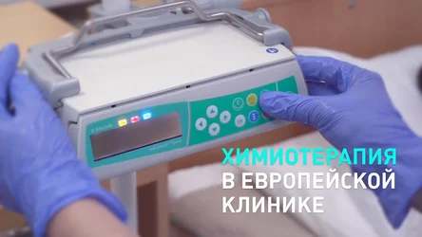
Химиотерапия
Лечение поверхностных форм рака возможно с помощью местных химиотерапевтических препаратов. Для этого используется мазь на основе 5-фторурацила или других цитостатиков. При наличии регионарных метастазов проводится их хирургическое удаление. Как правило, операция предполагает иссечение подкожно-жировой клетчатки в объеме, соответствующем характеру поражения.

Slide 16
Другие методы
Фотодинамическая терапия: на поверхность базалиомы наносят специальный препарат — фотосенсибилизатор, который накапливается в злокачественных клетках в повышенном количестве. После этого проводится воздействие на опухоль лазерным излучением заданной длины волны. Это приводит к активации фотосенсибилизатора и запуску каскада химических реакций, уничтожающих опухолевые клетки. Сразу после облучения на месте воздействия развивается отек, а в течение суток ткань начинает некротизироваться. Через несколько дней образуется плотный струп, спаянный с подлежащими тканями. По мере заживления, струп отпадает, и на его месте остается эпителизированная ранка.
Криодеструкция — уничтожение опухоли посредством низких температур. Охлаждающий агент прикладывают к коже апликационно или наносят с помощью аэрозоля. Этот метод применяется редко, поскольку дает худшие результаты лечения. Однако его применение может быть оправдано у пациентов, страдающих от нарушения свертываемости крови (склонности к кровотечению).
Лазерная хирургия не получила официального одобрения при лечении кожной базалиомы, поэтому применяется в случаях, когда другие методы исчерпали свои возможности. Суть лечения заключается в послойном выпаривании новообразования с помощью нагревания под действием лазерного излучения.

Slide 17
Литература
Айвазов А.Г. Совершенствование методов диагностики и лечения базально-клеточного рака кожи: дис. . канд. мед. наук. Тверь, 2012. - 120 с.
7. Дубенский В.В., Гармонов А.А. Современные аспекты эпидемиологии, патогенеза, клиники и лечения базальноклеточного рака кожи// Вестн. дерматол. и венерол. -- 2004. №6. - С.7-12.
12. Хлебникова А.Н. Клинико-морфологические и иммуногистохимические особенности различных форм базальноклеточного рака кожи и комплексный метод его лечения: автореф. дис. .д-ра мед. наук. М., 2014. 37 с.

Slide 18
Спасибо за внимание!

